Slide 1

Medusa
MSCloud
MedusaDB
Query
Raw
Files
MSCloudQ
MSCloudDB
MedusaAcceptor
Media
Features
MSMobile

Slide 2
d(Q1)
d(Q3)
d(Q4)
d(Q6)
d(Q2)
d(Q5)
MCF
(624)
Q2:166
Q5:96
Q6:93
Q4:92
Q6:73
Q5:70
Q5:21
Q5:13
EDF
(667)
Q1:81
Q1:66
Q1:20
Q4:92
Q6:93
Q6:73
Q2:166
Q5:96
RR
(642)
Q3:91
Q4:92
Q5:96
Q6:93
Q2:166
Q5:70
Q5:21
Q5:13
MSC
(836)
Q3:91
Q1:81
Q4:92
Q4:74
Q6:93
Q6:73
Q2:166
Q5:96
Q5:70
Q1={81,66,20,10},d(Q1)=8
Q2={166}, d(Q2)=23
Q3={91,46,20}, d(Q3)=10
Q4={92,74}, d(Q4)=12
Q5={96,70,21,13},d(Q5)=23
Q6={93,73,9}, d(Q6)=16

Slide 3



P1
Q1
Q1
Q1
Q1
Q2
Q2
Q2
Q2
P2
Q2
Q1
Q1
Q2
Q2
Q2
t
d(Q)

Slide 4



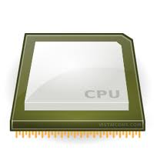
Medusa
MSCloud
Medusa
DB
Medusa
Acceptor
MSCloudQ
Medusa
Server
MSCloudDB
MSMobile
Feature Extraction Path
Object
Uploader
Feature
Extractor
Query Path
C2DM Message

Slide 5

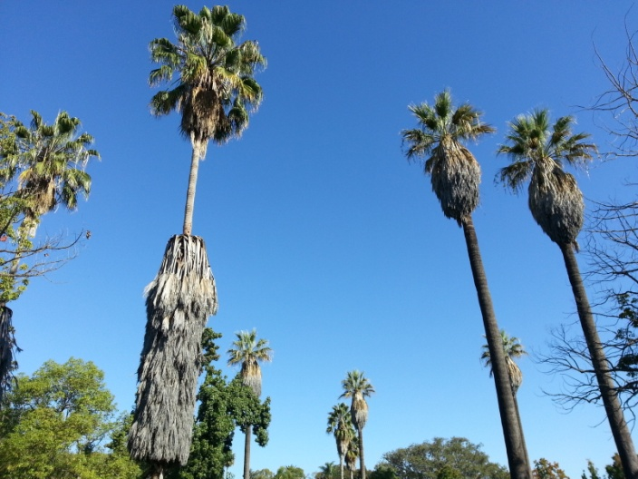
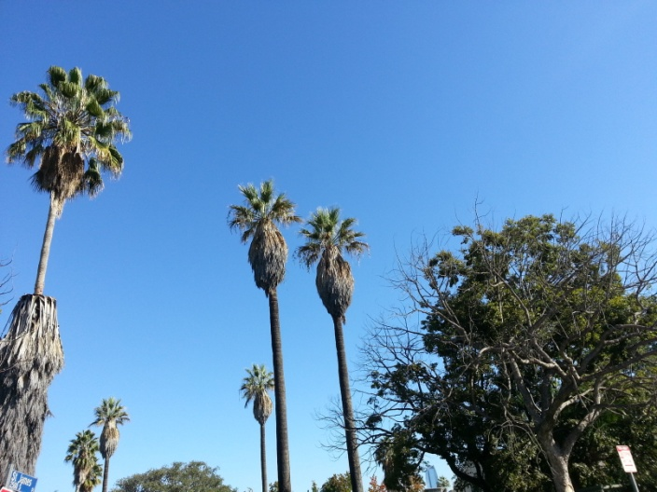
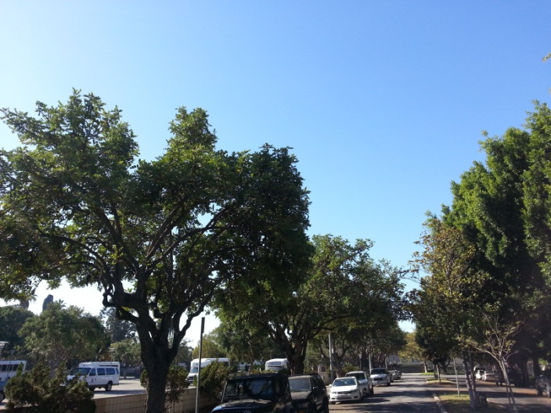
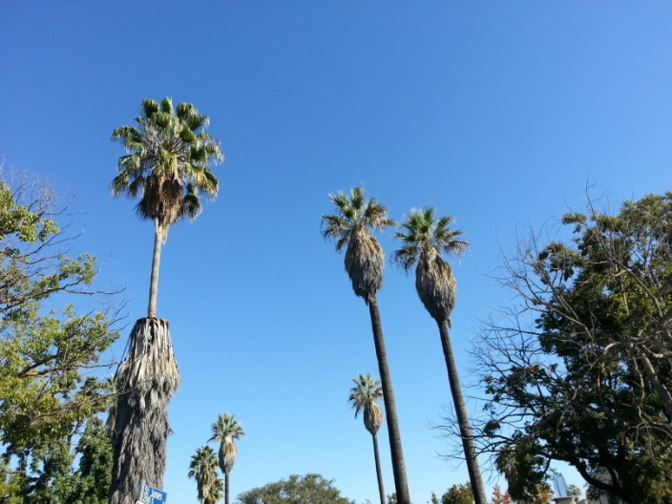
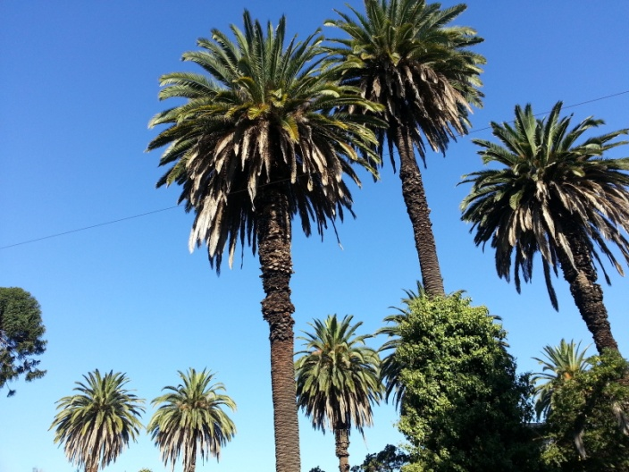
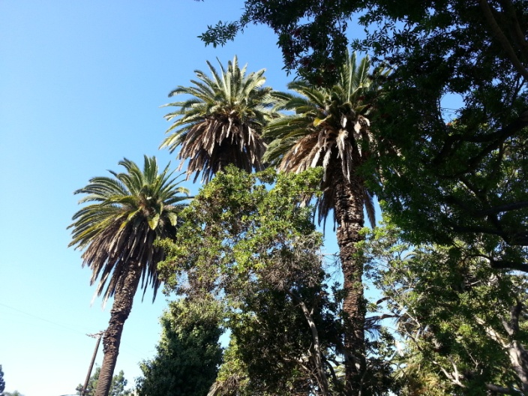
k-Nearest Neighbors (k=6)

Slide 6
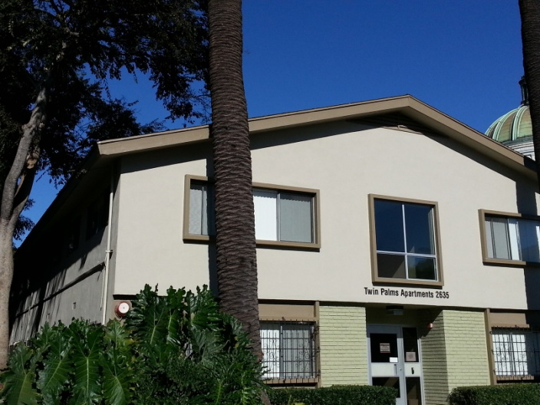
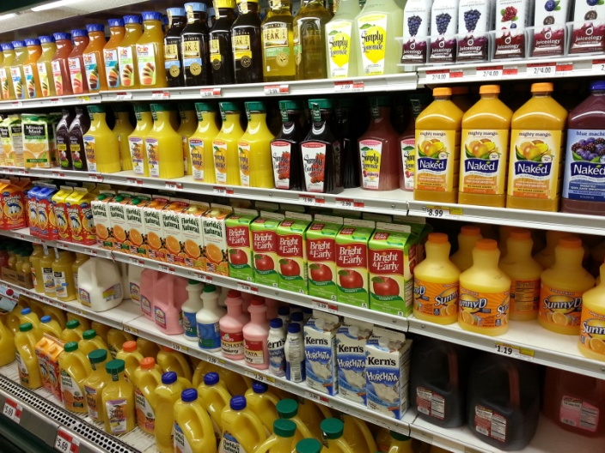
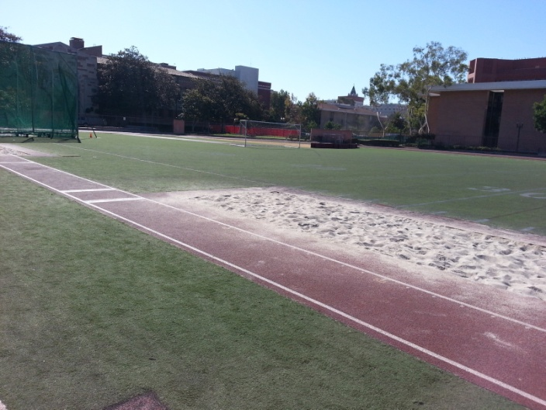
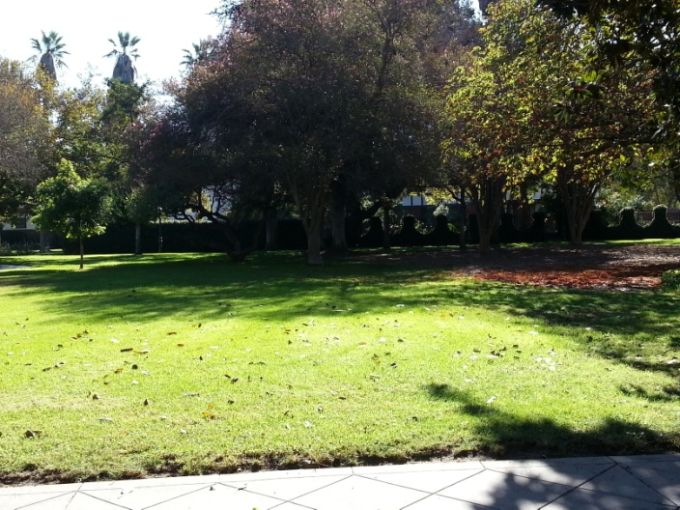
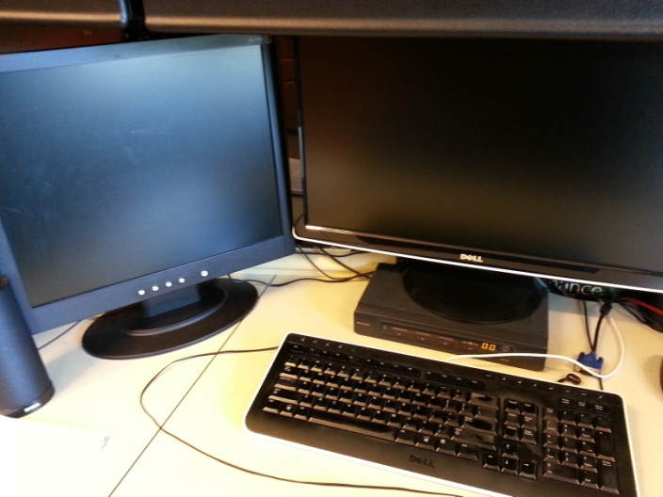
Cluster Representative (k=6)

Slide 7
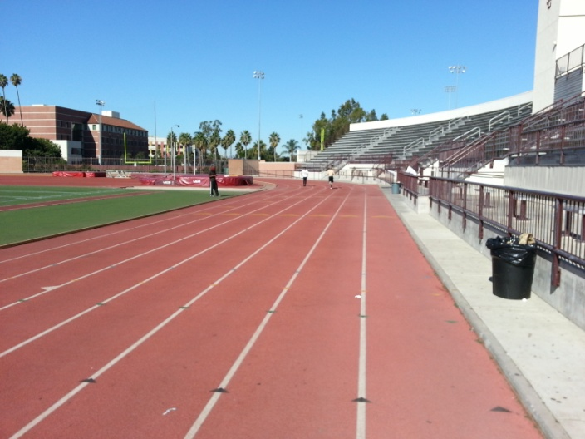
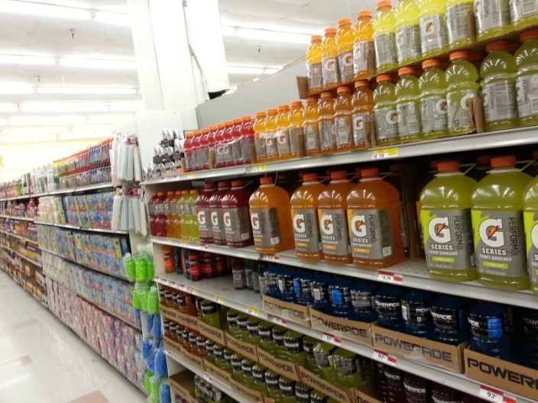
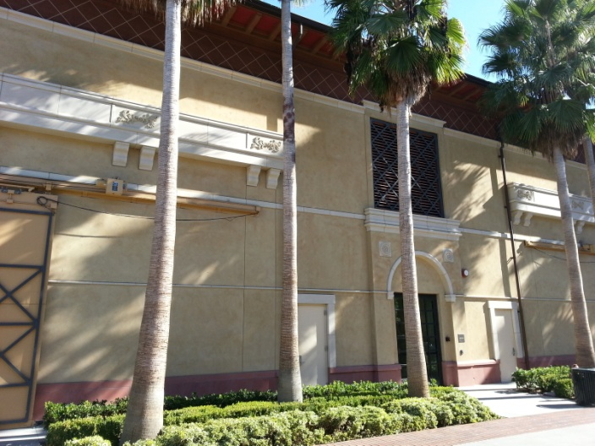
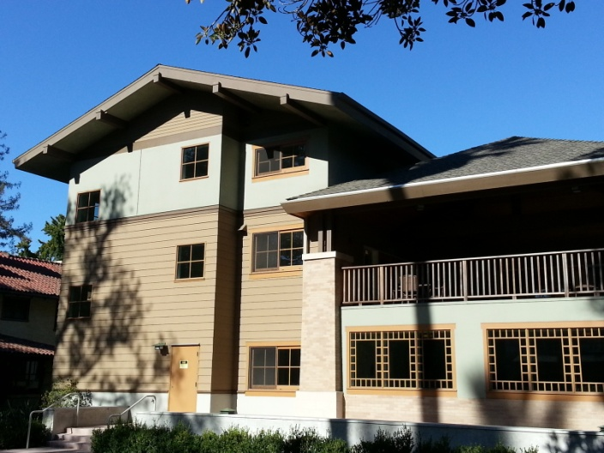
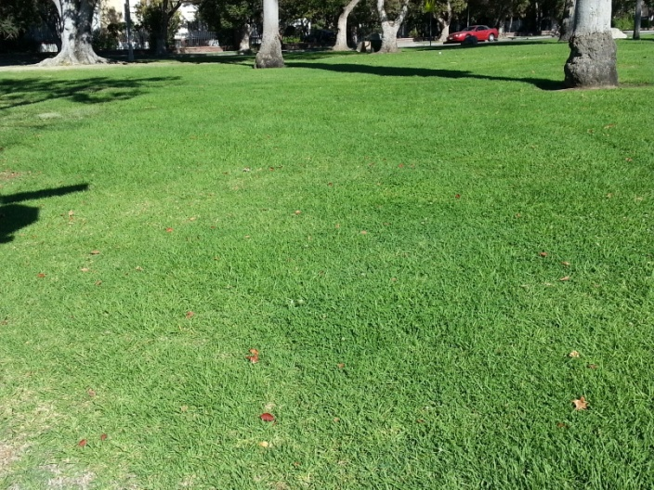
Spanner

Slide 8
500
300
100
200
100

